Slide 1
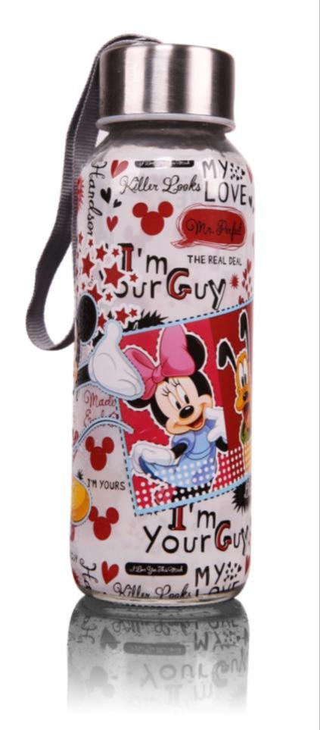
米奇万花筒随手瓶
市场参考价：36.00
批发价：10.00
型号：DSM-1565
规格： 5.5×5.5×18.5cm
容量：280ml
材质：PP+玻璃+不锈钢
装箱明细：60PCS/箱
杯体采用优质玻璃，具有透明度高、耐磨、隔热耐热、不易碎裂等优点；晶莹剔透，清秀典雅，图案精美。完全密封口设计，更配有便携拎手，方便外出旅行，运动休闲携带使用。食品级玻璃材质制成，安全环保，品质保证。

